Slide 1
Классификация катализаторов

Slide 2
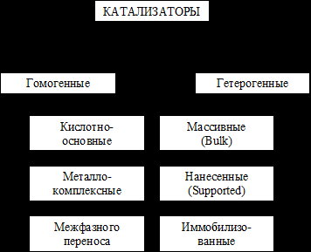
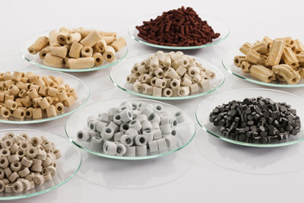

Slide 3


Гомогенные
Металлокомплексные
Межфазного переноса
Кислотно- основные
ус­ко­ре­ние хи­мических ре­ак­ций, вы­зван­ное об­ра­зо­ва­ни­ем про­ме­жу­точ­ных со­еди­не­ний (ак­ти­ва­ци­ей) мо­ле­кул транс­фор­ми­руе­мых суб­стра­тов при их взаи­мо­дей­ст­вии со сво­бод­ным или за­кре­п­лён­ным на спец. но­си­те­ле ком­плек­сом ме­тал­ла, обыч­но пе­ре­ход­но­го, с ор­га­ническими или не­ор­га­ническими ли­ган­да­ми
преимущественно четвертичные аммониевые соединения R4N+X- , имеющие в своем составе достаточно длинную алкильную группу и называемые катаминами, например R(CH3)3N+X-, где R содержит 12 - 18 атомов углерода. Подобные вещества имеют двойственный (лиофильный и гидрофильный) характер, вследствие чего способны растворяться как в водной, так и в органической фазе. Например, при взаимодействии хлорпроизводных со щелочами катализатор в гидроксильной форме переходит в органическую фазу, где и протекает химическая реакция.
Согласно обобщенной теории протолитического равновесия Бренстеда:
кислота – химическое соединение, способное в течении реакции отдавать протон – донор протонов;
основание – химическое соединение, способное присоединять протон – акцептор протона.
Недостаток: применим только для водных растворов

Slide 4

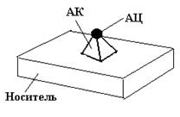
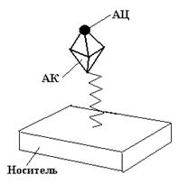
Гетерогенные
Массивный катализатор
Нанесенный катализатор
Иммобилизованный катализатор
состоит из активного компонента, а активные центры представляют собой доступные для реагентов атомы или группы атомов на поверхности катализатора.
Примером служат гранулированный Fe катализатор синтеза аммиака, и сетка из сплава платины и родия, являющаяся катализатором окисления аммиака в производстве азотной кислоты.
состоят из носителя и нанесенного на его поверхность тем или иным физическим методом АК. При этом носитель может быть как инертным в данном процессе, так и оказывать определенное каталитическое либо промотирующее действие. Примером служит катализатор риформинга, представляющий собой гранулы оксида алюминия с нанесенной на их поверхность металлической платиной.
катализаторы, в которых активный компонент химически закреплен на поверхности твердого материала (носителя). Например сульфокатиониты, представляющие собой сульфированный сополимер стирола с дивинилбензолом. Сульфокатиониты содержат -SO3H группы в ароматических фрагментах полимера (носителя) и служат кислотными катализаторами, например, в синтезе метилтретбутилового эфира.

Slide 5
Методы иммобилизации
физические
химические
связывание объекта с носителем за счет физических факторов (без образования ковалентных связей)
АК присоединяются к носителю с помощью ковалентных связей
Способы
Объект удерживается на поверхности носителя
а) адсорбционно неспецифически (ионные, ван-дер-ваальсовые); б) электрических сил
биопрепараты включаются в трехмерную сетку из тесно переплетенных цепей, образующих гель. Удерживание осуществляется физически (механическое обездвиживание), а также за счет дополнительных нековалентных (ионных и водородных связей)
водный раствор препарата отделяется от водного раствора субстрата избирательно проницаемой мембраной. Активность биокатализатора зависит от скорости диффузии субстрата, которая регулируется толщиной мембраны
иммобилизация объекта достигается не за счет взаимодействия с носителем (адсорбентом, гелем, мембраной), а вследствие его способности растворяться только в одной из фаз двухфазной системы.

Slide 6
предотвращает спекания или агломерации АК для поддержания необходимой площади контакта реагентов и активного вещества
Природный
Носитель (подложка)
Геометрические формы
Синтетический
гранулы
пеноматериалы
соты

